Slide 1
1
Unidad
La contabilidad.
El ciclo contable

Slide 2
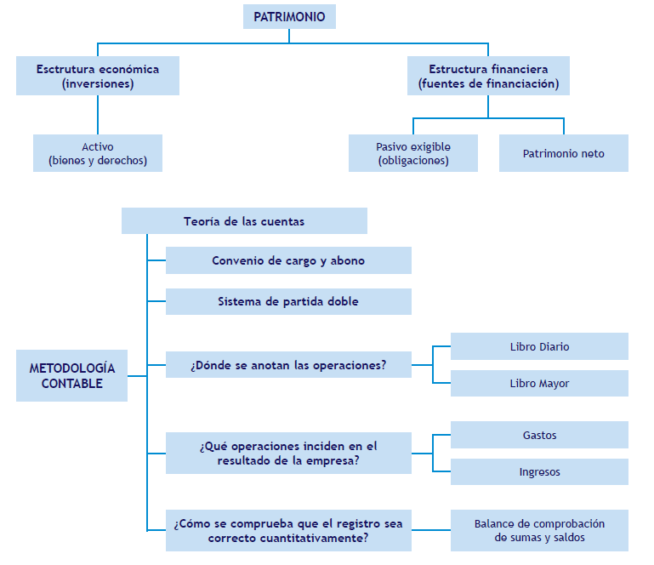
Unidad 1

Slide 3
Unidad 1
La contabilidad
La contabilidad es la ciencia que determina el conjunto de técnicas y procedimientos para poder registrar las operaciones que realiza la empresa y así conocer su situación económica y financiera.
Patrimonio
Conjunto de bienes, derechos y obligaciones, debidamente valorados, de la empresa, con los que desarrolla su actividad y que compone los medios económicos y financieros para lograr sus objetivos.
Masas patrimoniales
Estructura
Activo
Pasivo no exigible
= Patrimonio Neto
Pasivo exigible
Económica
Financiera
Inversiones
Fuentes
de financiación

Slide 4
Unidad 1
La contabilidad
Activo = Pasivo exigible + Patrimonio neto
Patrimonio neto = Activo − Pasivo exigible
Clasificación de los elementos patrimoniales
Activo | Patrimonio neto y Pasivo
Activo no corriente | Patrimonio neto
- Inmovilizado intangible. - Inmovilizado material. - Inversiones financieras a largo plazo. | - Capital. - Autofinanciación.
Activo corriente | Pasivo exigible
- Existencias. - Deudores comerciales. - Inversiones financieras a corto plazo. - Efectivo. | Pasivo no corriente.
 | Pasivo corriente.

Slide 5
Unidad 1
La contabilidad
Documento contable en el que se presentan los elementos patrimoniales que componen el patrimonio de la empresa agrupados en masas y submasas patrimoniales, que informan de la situación económico-financiera de la empresa.
Estructura
El Activo
El Pasivo y el Patrimonio neto
Estructura económica
Estructura financiera
Criterio de liquidez y exigibilidad
Activo: se ordenan según el criterio de liquidez (de menor a mayor facilidad para convertirse dinero líquido).
Patrimonio neto y Pasivo: se ordenan siguiendo el criterio de exigibilidad, (de menor a mayor plazo de tiempo que van a tardar en exigirse las obligaciones).

Slide 6
Unidad 1
El ciclo contable
El ciclo contable es el conjunto de todas las operaciones que realiza una empresa durante un ejercicio económico, con el objetivo de ofrecer información resumida de su situación en periodos más o menos cortos de tiempo y, como mínimo, con periodicidad anual, por motivos de tipo mercantil y fiscal.
Operaciones del ciclo contable
Inventario o Balance de situación inicial
Libro Diario
Libro Mayor
Balance de comprobación de sumas y saldos
Balance de situación final

Slide 7
Unidad 1
El ciclo contable
Libro Diario y Libro Mayor
Asiento de apertura
Contabilización de las operaciones del ejercicio en el libro Diario y en
el libro Mayor
Balance de comprobación de sumas y saldos
Regularización contable
Asiento de cierre de la contabilidad

